Slide 1
Palkkionkirjaus Taso-ohjelmassa (löytyy Tulospalvelun sivuilta
https://tulospalvelu.finnhandball.net/ )

Slide 2
Miten toimin ennen ensimmäistä palkkionkirjausta?
Koeotteluiden jälkeen saat koodit sisäänkirjautumiseen
Täytä ensimmäiseksi perustiedot: Omat tiedot -> perustiedot
> Osoite, puh.nro, tilinumero ja muuta salasanasi
-> Tallenna

Slide 3
Miten toimin ennen ensimmäistä palkkionkirjausta?
Verokortin toimitus:
Sähköpostitse: erotuomarit.kasipallo@rantalainen.fi
tai postitse:
Rantalainen Oy Helsinki
Erotuomarit – KÄSIPALLO Tikkurilan toimisto- ja liikekeskus Ratatie 11 01300 Vantaa

Slide 4
Miten toimin ennen ensimmäistä palkkionkirjausta?
Muista kertoa Roger Sjölundille
mahdolliset jääviytesi (=mitä joukkueita et voi viheltää):
Olet jäävi:
Sarjasta, jossa itse pelaat tai valmennat
Peleistä, joissa joku perheestäsi pelaa
Oman seurasi joukkueista A-junioreista ylöspäin

Slide 5
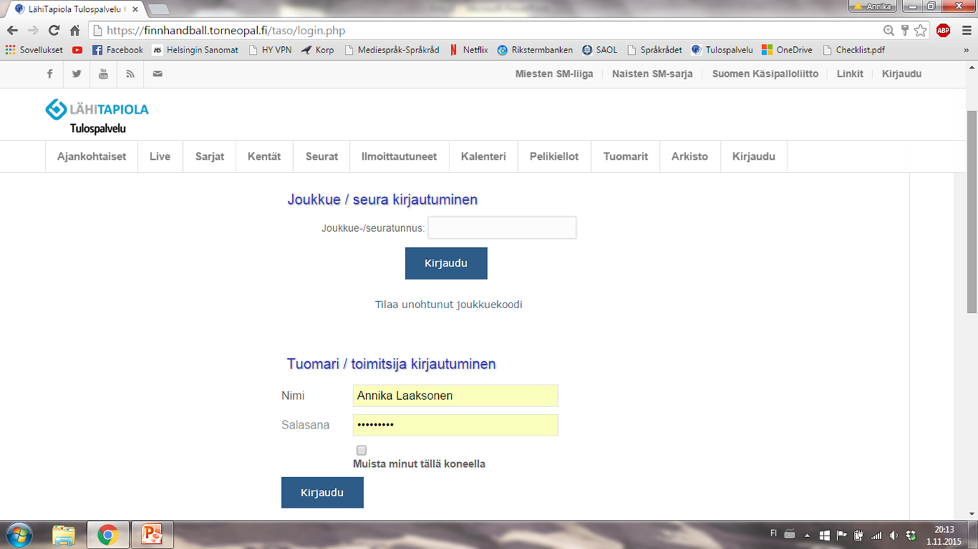
Kirjautuminen tuomarin sivuille

Slide 6
Omien otteluiden seuranta
Muista käydä tarkastamassa ottelulistaasi useasti. Mielellään päivittäin!
Huom. Myy-painike ei toimi. Jos sinulle tulee este päivälle, jolloin sinulle on asetettu ottelu, ota yhteyttä Roger Sjölundiin.

Slide 7
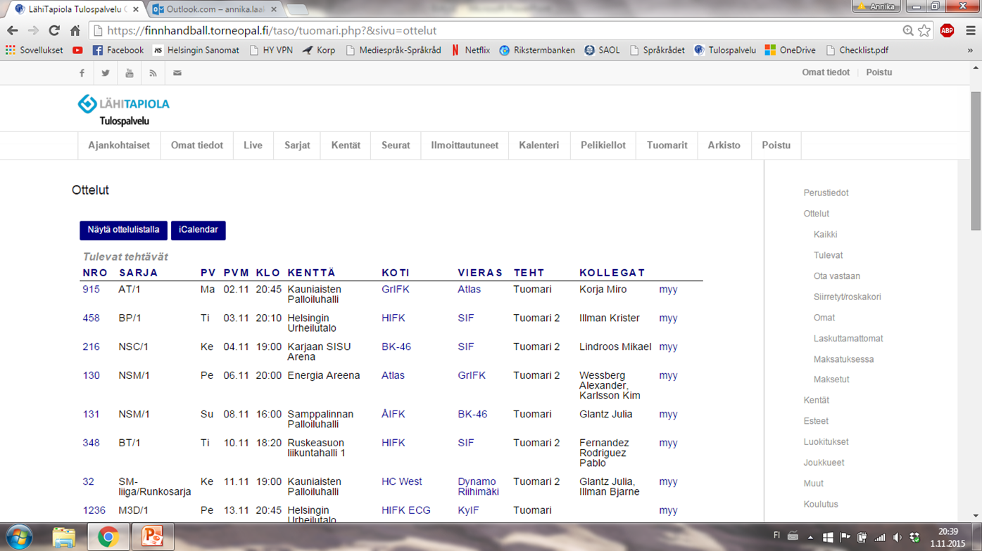
Omien otteluiden seuranta

Slide 8
Esteet
Merkitse este päiville/tunneille, jolloin et voi tuomita.
Muista merkitä kaikki esteet, joita sinulla on!
Vaikka sinulla olisi vakioeste (esim. treenit joka maanantai) merkkaa itsesi esteelliseksi jokaisen esteen ajaksi. Roger Sjölund ei voi muistaa kaikkien vakioesteitä.

Slide 9
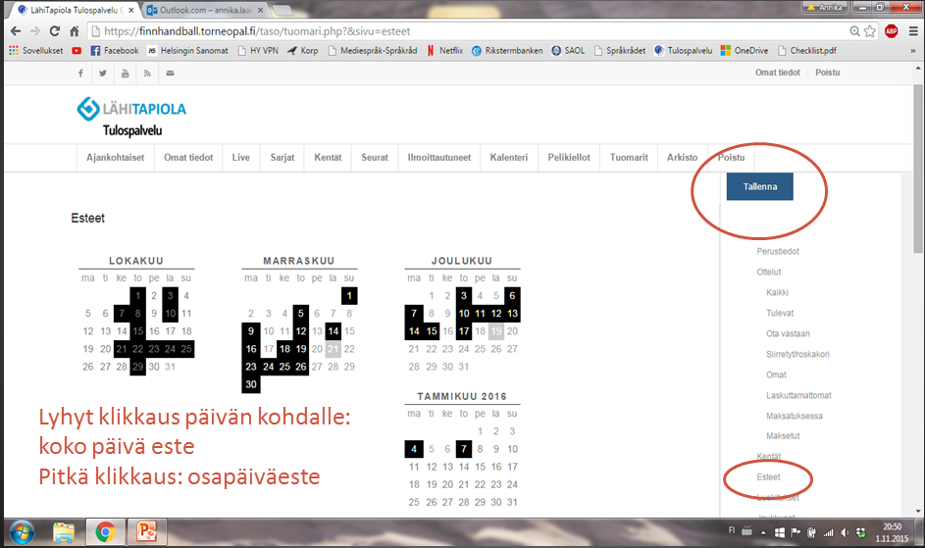
Esteet

Slide 10
Palkkion kirjaus
Voit kirjata palkkiosi TASO-ohjelmassa ottelusi jälkeen. Käy kirjaamassa peli mahdollisimman nopeasti pelisi jälkeen. Korkeintaan kaksi viikkoa matsin jälkeen tulee ottelu olla kuitattuna.

Slide 11
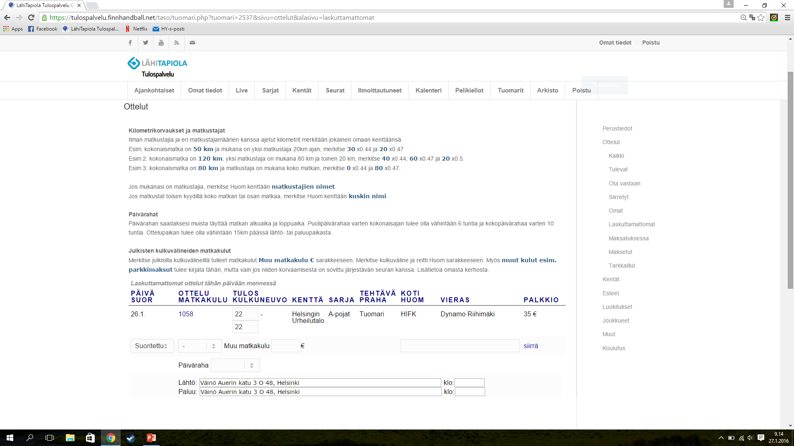
Palkkion kirjaus

Slide 12
Palkkion kirjaus
Olet oikeutettu päivärahaan/osapäivärahaan:
Ottelupäivä kestää yli 10 tuntia (päiväraha) tai yli 6 tuntia (osapäiväraha). Matka-aikaan lasketaan ottelun jälkeinen matkat, tarkkailupalaveri, peseytymiseen ja ruokailuun käytetty aika, korkeintaan kuitenkin 1,5 h
Ottelupaikan (tai jonkun niistä) on oltava eri paikkakunnalla ja 15 km:n päässä kodistasi ja työpaikastasi

Slide 13
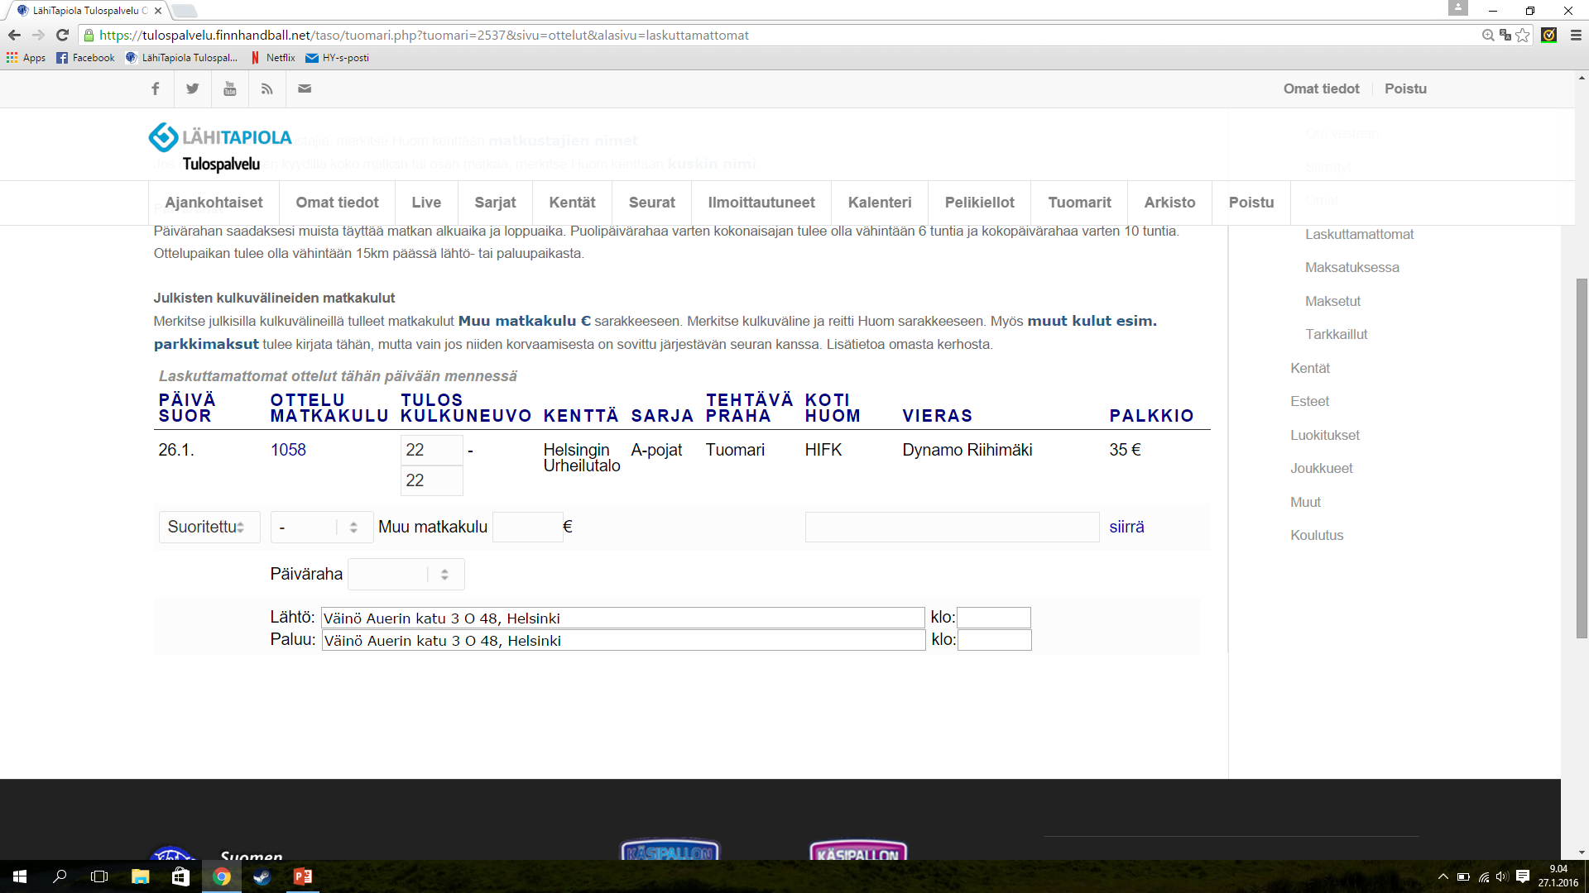
Palkkion kirjaus
Päiväraha/
osapäiväraha

Slide 14
Palkkion kirjaus
Matkakulut:
Molempien tuomareiden on matkustettava samalla autolla ottelupaikalle, jos voivat.
Tuomari on oikeutettu matkakorvaukseen silloin, kun kodin ja ottelupaikan välinen etäisyys on yli 5 km ja/tai auton käyttö on huonojen liikenneyhteyksien vuoksi muutoin perusteltua.

Slide 15
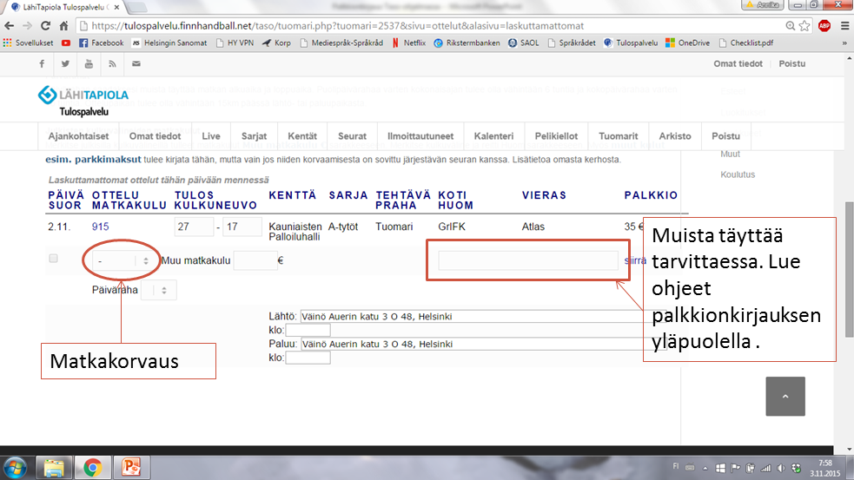
Palkkion kirjaus: matkakulut

Slide 16
Palkkion kirjaus
HUOM! Lue tarkasti ohjeet
TASO:ssa matkakuluja laskuttaessasi.
Myös silloin, kun olet matkustanut jonkun kyydillä otteluun, tulee sinun merkitä rasti tuomariparisi nimen kohdalle.

Slide 17
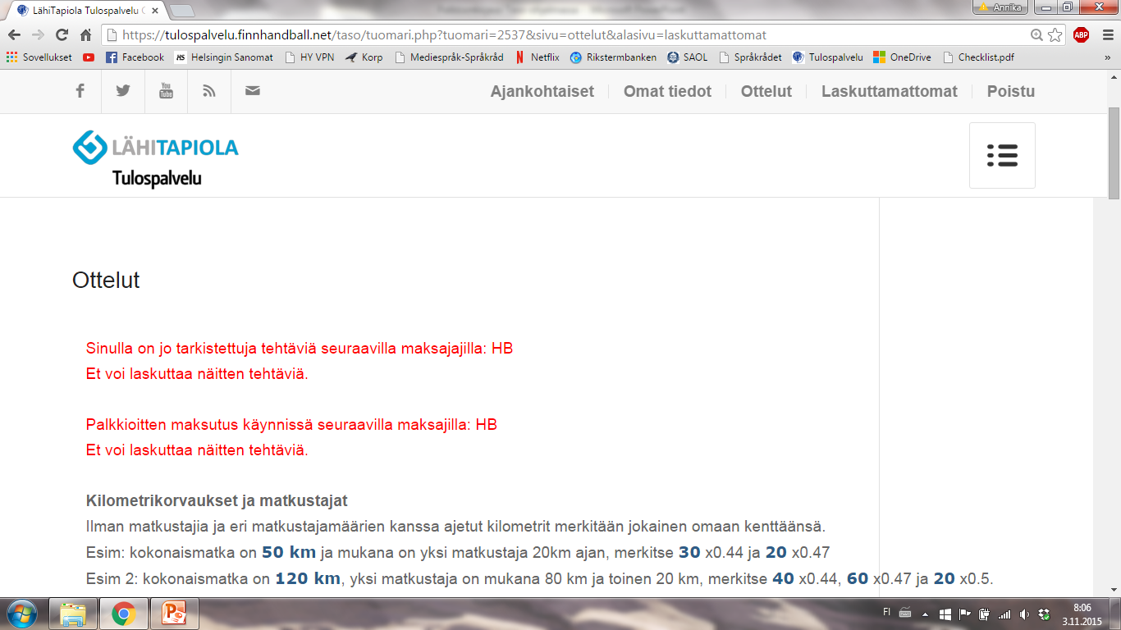
Huom! Tällainen teksti ei vaadi toimenpiteitä. Taso suljetaan palkan maksun ajaksi kahdesti kuussa ja on poissa käytöstä noin viikon ajan. Pääset kirjaamaan palkkiosi normaalisti taas palkan maksun jälkeen.

Slide 18
Palkkion kirjaus
Katso ajankohtainen palkkasopimus Kerhon sivuilta
https://finnhandball.net/suomen-kasipalloerotuomarit/

Slide 19
Ottelun tuloksen rekisteröiminen
Ottelun jälkeen tulee toisen tuomareista rekisteröidä ottelun tulos Tulospalveluun.
Mikäli käytössä on sähköinen pöytäkirja, täytyy tuomareiden hyväksyä pöytäkirja ja päättää ottelu.

Slide 20
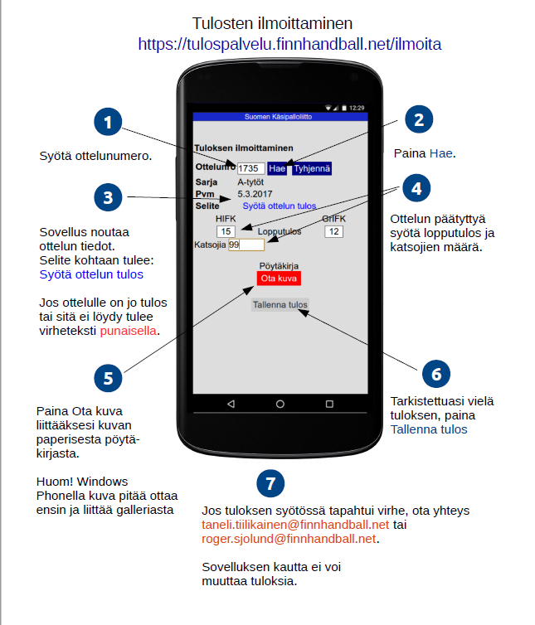

Slide 21
Kenen puoleen kääntyä?
Otteluasettelut, ottelutapahtumahäiriöt yms.
ROGER SJÖLUND ROGER.SJOLUND@FINNHANDBALL.NET 040 9526824
Palkkioiden maksatus
Terhi tuoma TERHI.TUOMA@FINNHANDBALL.NET 044 5505591
Erotuomarikerho
Pj: Miro korja miro.korja@gmail.com
Koulutus: annika laaksonen annika.laaksonen@hotmail.fi

